Slide 1

第二十一章 WLAN技术配置

Slide 2
课前小考

Slide 3
技能展示
完成WLAN的基本配置
*/45

Slide 4
本章结构
WLAN项目案例
WLAN
WLAN配置命令
*/45

Slide 5
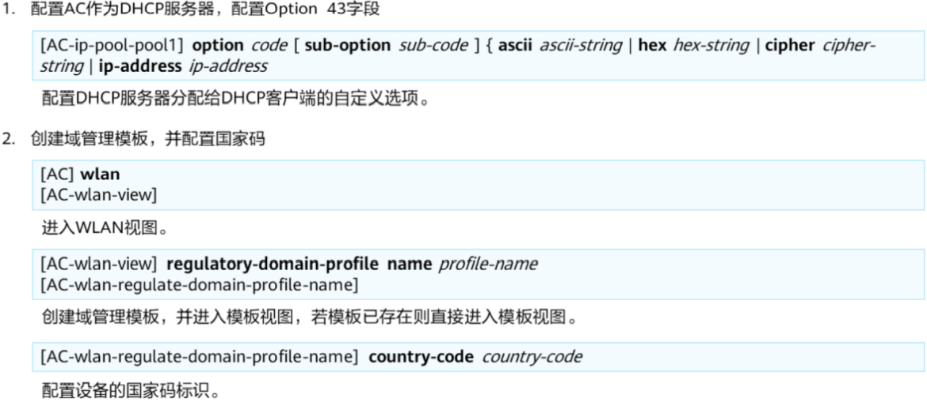
配置AP上线一
Notes:
• 命令：option code [ sub-option sub-code ] { ascii ascii-string | hex hex-string | cipher cipher-string | ip-address ip-address
▫ code：指定自定义选项Option的数值。整数形式，取值范围1～254，但1、3、6、15、 44、46、50、51、52、53、54、55、57、58、59、61、82、121、184不能配置。
▫ sub-option sub-code：指定自定义的Option子选项的数值。整数形式，取值范围是 1～254。知名选项请参考RFC2132。
▫ ascii | hex | cipher：指定自定义的选项码为ASCII字符串类型，或十六进制字符串类 型，或密文字符串类型。
▫ ip-address ip-address：指定自定义的选项码为IP地址类型。
• 命令：regulatory-domain-profile name profile-name
▫ name profile-name：指定域管理模板的名称。字符串类型，不区分大小写，可输入 的字符串长度为1～35个字符。可见字符，不能包含“?”和空格，双引号不能出现在 字符串的首尾。
• 命令：country-code country-code ▫ country-code：指定设备的国家码标识。字符串格式，枚举类型。
▫ AC支持的国家码有很多，如： ▫ CN 中国（缺省值） ▫ AU 澳大利亚 ▫ CA 加拿大 ▫ DE 德国 ▫ FR 法国 ▫ US 美国 ▫ ……

Slide 6
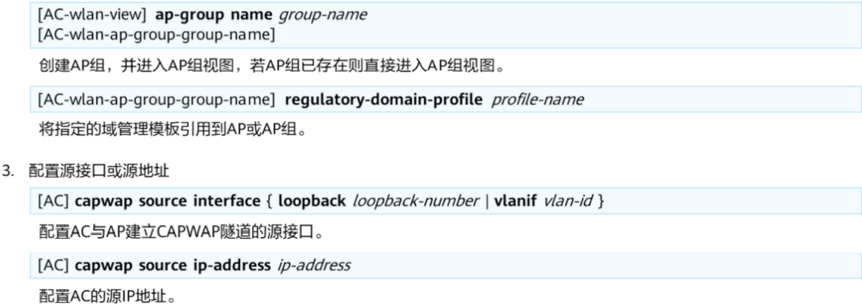
配置AP上线二
Notes:
• 命令：ap-group name group-name
▫ name group-name：指定AP组的名称。字符串类型，可输入的字符串长度为1～35 个字符。可见字符，不能包含“?”、“/”和空格，双引号不能出现在字符串的首尾。

Slide 7
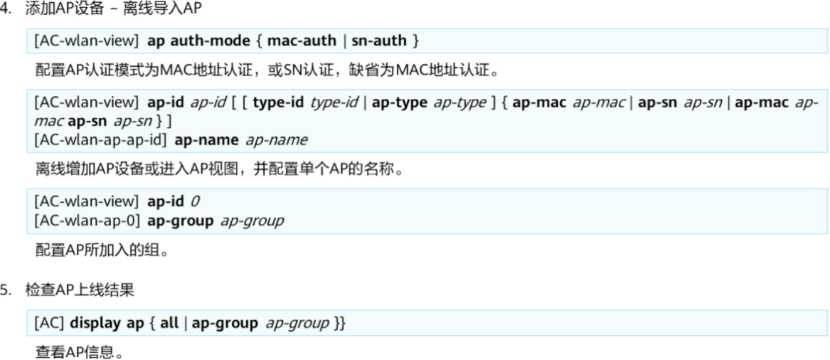
配置AP上线三
Notes:
• 命令：ap-id ap-id [ [ type-id type-id | ap-type ap-type ] { ap-mac ap-mac | ap-sn apsn | ap-mac ap-mac ap-sn ap-sn } ]
▫ ap-id：AP设备索引。整数类型，取值范围：0～8191。
▫ type-id type-id：AP设备类型索引。整数类型，取值范围：0～255。
▫ ap-type ap-type：AP设备类型。字符串类型，取值范围为1～31个字符。
▫ ap-mac ap-mac：AP的MAC地址。格式为H-H-H，其中H为4位的十六进制数。
▫ ap-sn ap-sn：AP的序列号。字符串类型，取值范围为1～31个字符，只能包括字母 和数字。

Slide 8
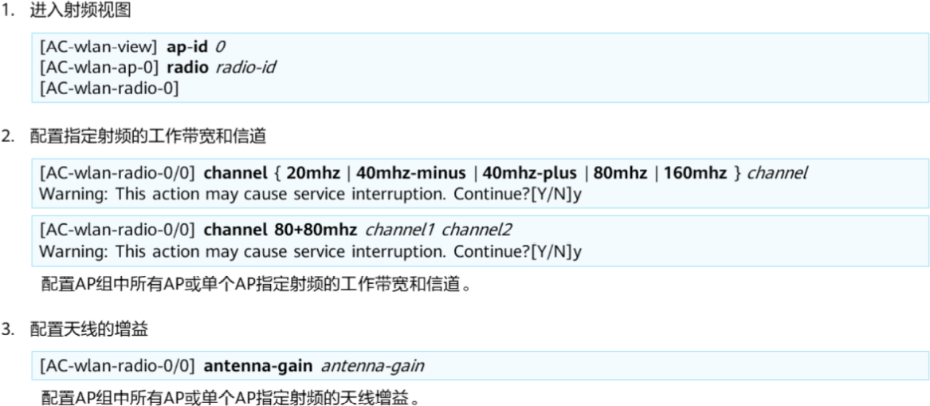
配置射频一
Notes:
• 命令：radio radio-id ▫ radio-id：射频ID。必须是已存在的射频ID。
• 命令：
▫ channel { 20mhz | 40mhz-minus | 40mhz-plus | 80mhz | 160mhz } channel
▫ channel 80+80mhz channel1 channel2 ▫ 20mhz：指定射频的工作带宽为20MHz。
▫ 40mhz-minus：指定射频的工作带宽为40MHz Minus。 ▫ 40mhz-plus：指定射频的工作带宽为40MHz Plus。
▫ 80mhz：指定射频的工作带宽为80MHz。
▫ 160mhz：指定射频的工作带宽为160MHz。
▫ 80+80mhz：指定射频的工作带宽为80+80MHz。
▫ channel/channel1/channel2：指定射频的工作信道，信道基于国家代码和射频模式 来进行选择。枚举值类型，取值范围根据国家代码和射频模式来进行选择。
• 命令：antenna-gain antenna-gain
▫ antenna-gain：天线增益。整数类型，取值范围：0～30，单位：dB。

Slide 9
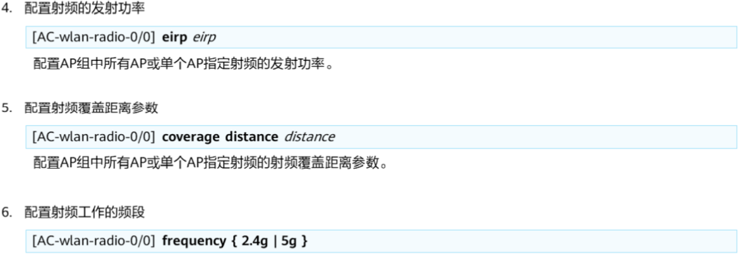
配置射频二
Notes:
• 命令：eirp eirp
▫ eirp：发射功率值。整数形式，取值范围是1～127，单位：dBm。
• 命令：coverage distance distance
▫ distance：射频覆盖距离参数。每个射频覆盖距离参数对应一组slottime、 acktimeout和ctstimeout数值。根据AP间的实际距离配置射频覆盖距离参数后，AP 设备根据此参数值调整对应的slottime、acktimeout和ctstimeout数值。整数类型， 取值范围：1～400，单位为100m。
• 命令：frequency { 2.4g | 5g }
▫ 缺省情况下，射频0工作在2.4GHz频段，射频2工作在5GHz频段。

Slide 10
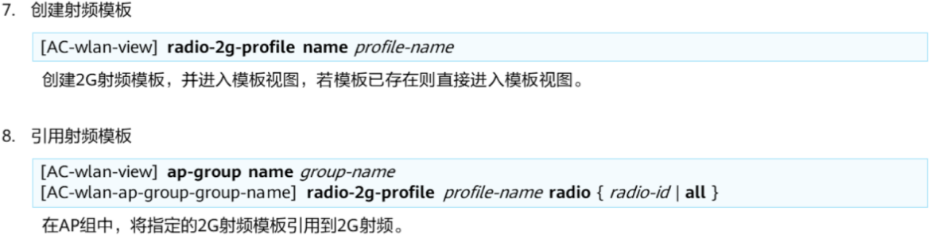
配置射频三
Notes:
• 命令：radio-2g-profile name profile-name
▫ name profile-name：指定2G射频模板的名称。字符串类型，不区分大小写，可输入 的字符串长度为1～35个字符。可见字符，不能包含“?”和空格，双引号不能出现在 字符串的首尾。
▫ 缺省情况下，系统上存在名为default的2G射频模板。
• 命令：radio-2g-profile profile-name radio { radio-id | all }
▫ profile-name：指定2G射频模板的名称。必须是已存在的2G射频模板名称。
▫ radio radio-id：指定射频的ID。整数类型，取值范围：0和2。
▫ radio all：指定所有的射频。

Slide 11
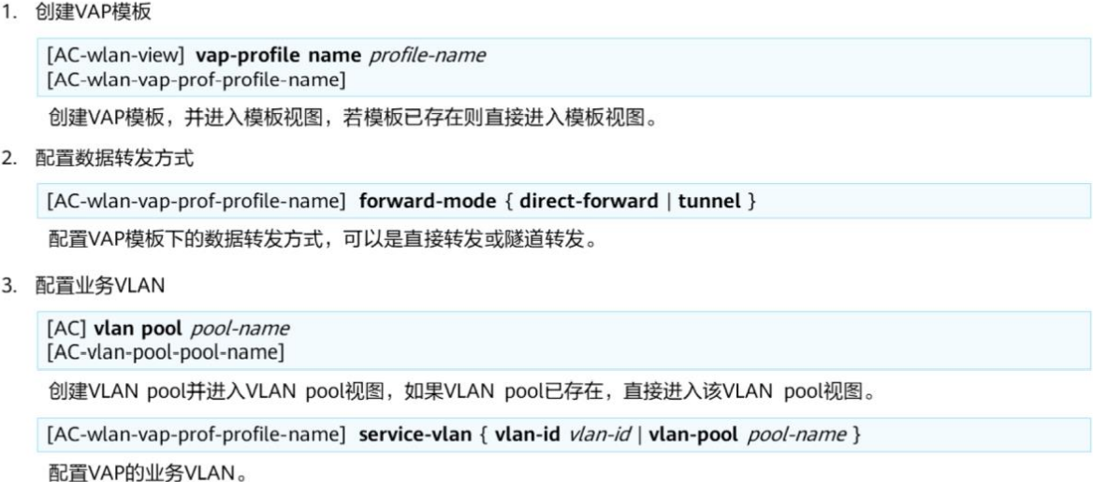
配置VAP一

Slide 12
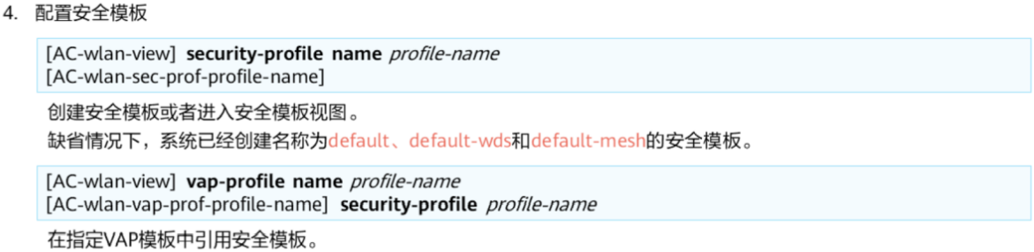
配置VAP二

Slide 13
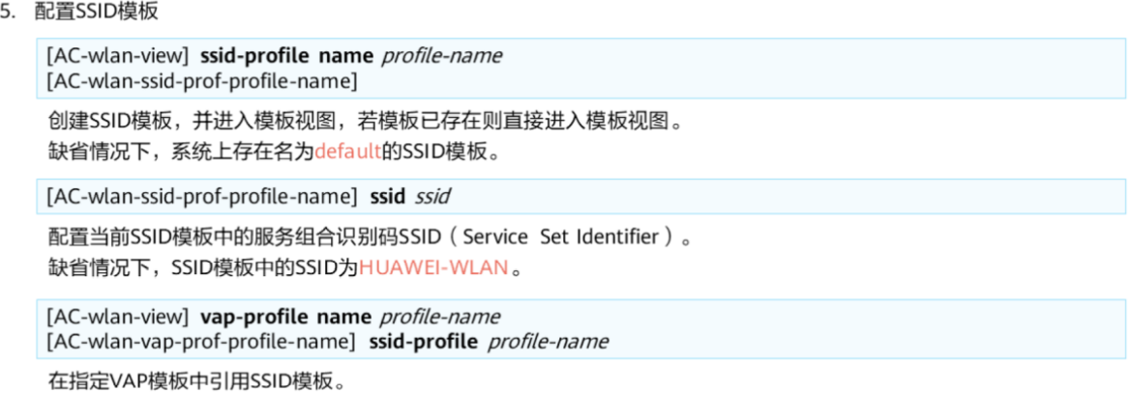
配置VAP三
Notes:
• 命令：ssid ssid
▫ ssid：指定SSID的名称。文本类型，区分大小写，可输入的字符串长度为1～32字符， 支持中文字符，也支持中英文字符混合，不支持制表符。
▫ 如果想设置SSID首字符为空格，则输入的SSID内容应该以“"”开头以“"”结束，如" hello"，其中前后的“"”占用两个字符。如果想设置SSID首字符为“"”，则需要在“"” 前输入转义字符“\”，如\"hello，其中“\”占用一个字符。

Slide 14
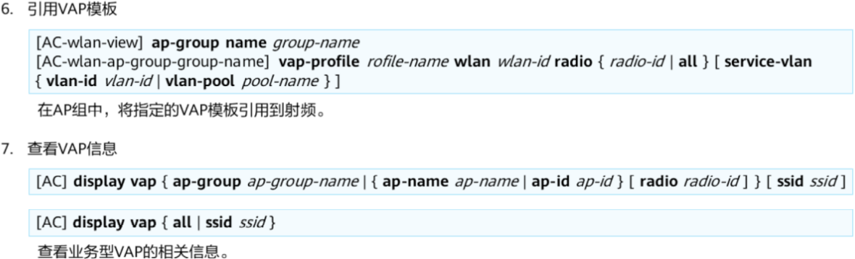
配置VAP四
Notes:
• 命令：display vap { ap-group ap-group-name | { ap-name ap-name | ap-id ap-id } [ radio radio-id ] } [ ssid ssid ]
▫ ap-group ap-group-name：查看指定AP组下的所有业务型VAP的相关信息。必须是 已存在的AP组名称。
▫ ap-name ap-name：查看指定名称的AP的业务型VAP的相关信息。必须是已存在的 AP名称。
▫ ap-id ap-id：查看指定ID的AP的业务型VAP的相关信息。必须是已存在的AP ID。
▫ radio radio-id：查看指定射频的业务型VAP的相关信息。整数类型，取值范围：0～ 2。
▫ ssid ssid：查看指定SSID的业务型VAP的相关信息。必须是已存在的SSID。
• 命令：display vap { all | ssid ssid }
▫ all：查看所有业务型VAP的相关信息。

Slide 15
第章 WLAN技术配置
—— 试验部分

Slide 16
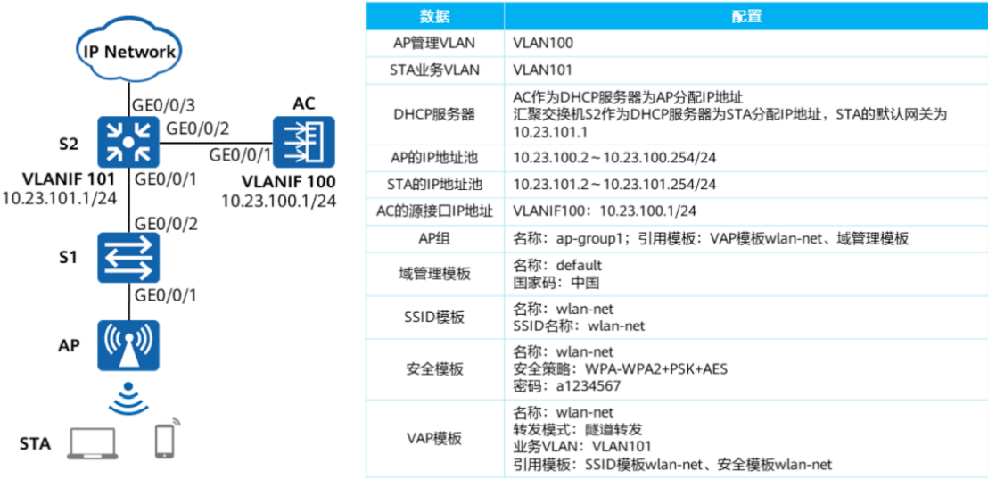
案例一 旁挂二层组网隧道转发
Notes:
• 业务需求
▫ 企业用户通过WLAN接入网络，以满足移动办公的最基本需求。
• 组网需求
▫ AC组网方式：旁挂二层组网。
▫ DHCP部署方式：
▪ AC作为DHCP服务器为AP分配IP地址。
▪ 汇聚交换机S2作为DHCP服务器为STA分配IP地址。
▫ 业务数据转发方式：隧道转发。
• 配置思路：
▫ 配置AP、AC和周边网络设备之间实现网络互通。
▫ 配置AP上线。
▪ 创建AP组，用于将需要进行相同配置的AP都加入到AP组，实现统一配置。
▪ 配置AC的系统参数，包括国家码、AC与AP之间通信的源接口。
▪ 配置AP上线的认证方式并离线导入AP，实现AP正常上线。
▫ 配置WLAN业务参数，实现STA访问WLAN网络功能。

Slide 17
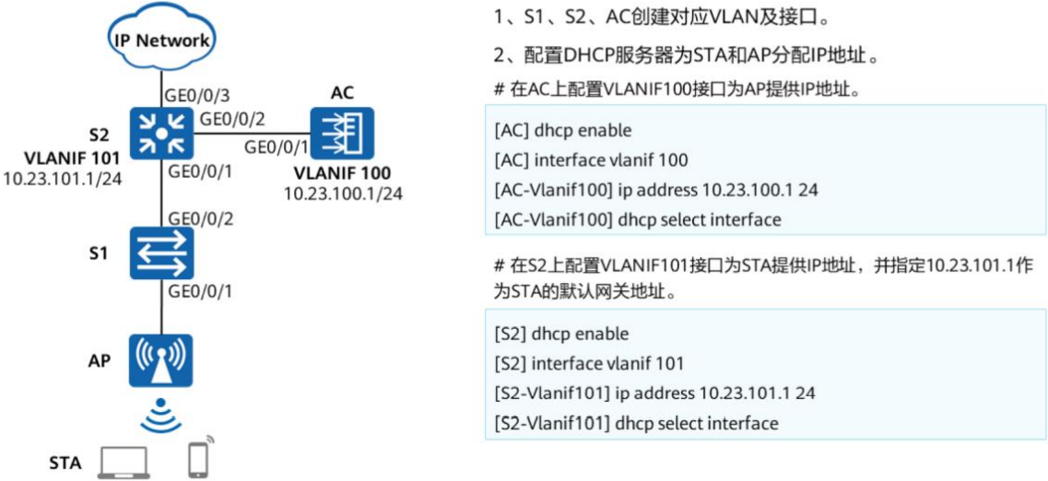
案例一 配置网络互通
Notes:
• 1、S1、S2、AC创建对应VLAN及接口。
▫ S1配置：
[S1] vlan batch 100
[S1] interface gigabitethernet 0/0/1
[S1-GigabitEthernet0/0/1] port link-type trunk
[S1-GigabitEthernet0/0/1] port trunk pvid vlan 100
[S1-GigabitEthernet0/0/1] port trunk allow-pass vlan 100
[S1-GigabitEthernet0/0/1] quit [S1] interface gigabitethernet 0/0/2
[S1-GigabitEthernet0/0/2] port link-type trunk
[S1-GigabitEthernet0/0/2] port trunk allow-pass vlan 100
[S1-GigabitEthernet0/0/2] quit

Slide 18
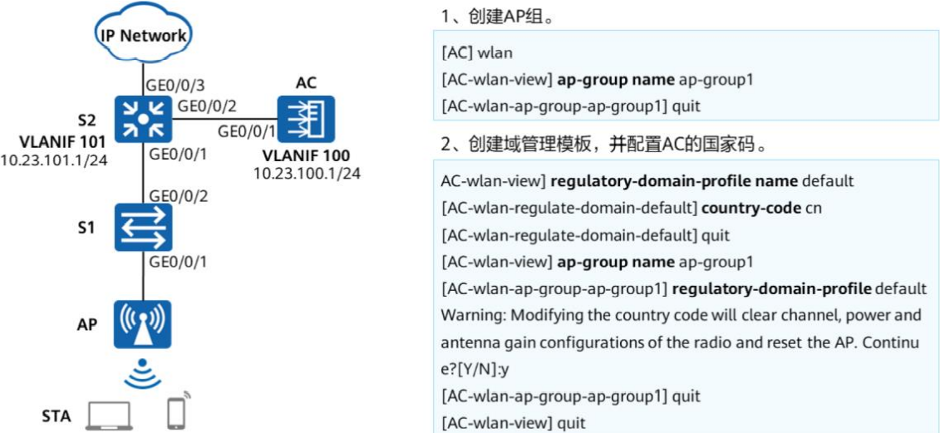
案例一 配置AP上线一

Slide 19
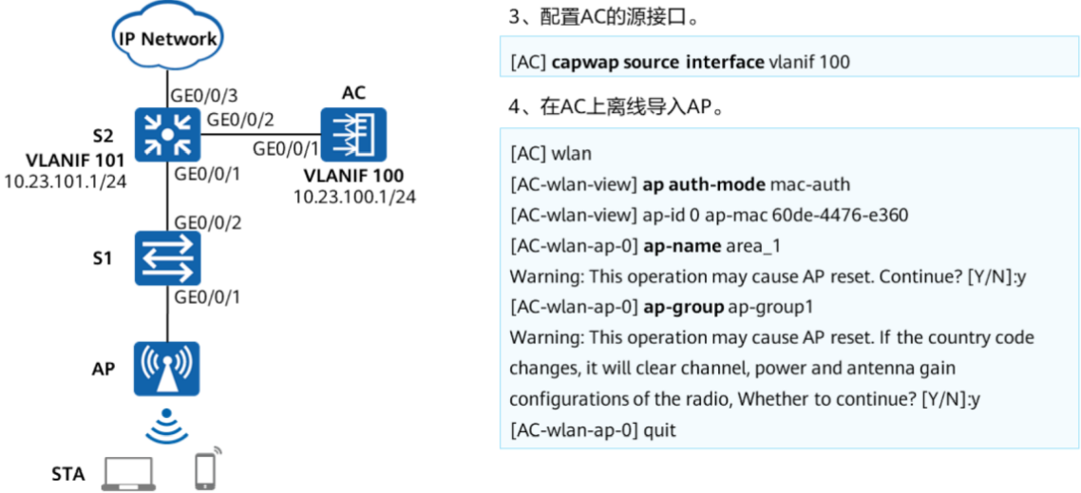
案例一 配置AP上线二
Notes:
• 在AC上离线导入AP
▫ 将AP加入AP组“ap-group1”中。假设AP的MAC地址为60de-4476-e360，并且根据 AP的部署位置为AP配置名称，便于从名称上就能够了解AP的部署位置。例如MAC地 址为60de-4476-e360的AP部署在1号区域，命名此AP为area_1。

Slide 20
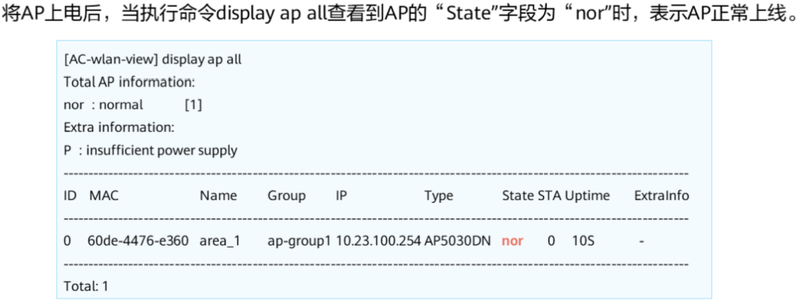
案例一 查看AP上线
Notes:
• display ap命令输出信息描述：
▫ ID：AP ID。
▫ MAC：AP MAC地址。
▫ Name：AP名称。
▫ Group：AP所属的AP组名称。
▫ IP：AP的IP地址。在NAT场景下，AP在私网侧，AC在公网侧，该值为AP私网侧的IP 地址。可通过命令display ap run-info查看AP公网侧IP地址。
▫ Type：AP类型。
▫ State：AP状态。
▪ normal：AP正常状态，指AP在AC上成功上线。
▪ commit-failed：AP上线后WLAN业务配置下发失败状态。
▪ download：AP正在升级状态。
▪ fault：AP上线失败状态。
▪ idle：AP和AC建链前的初始状态。
▫ STA：AP上接入的终端用户数。
▫ Uptime：AP已上线时长。
▫ ExtraInfo：额外的信息。P表示设备供电不足。

Slide 21
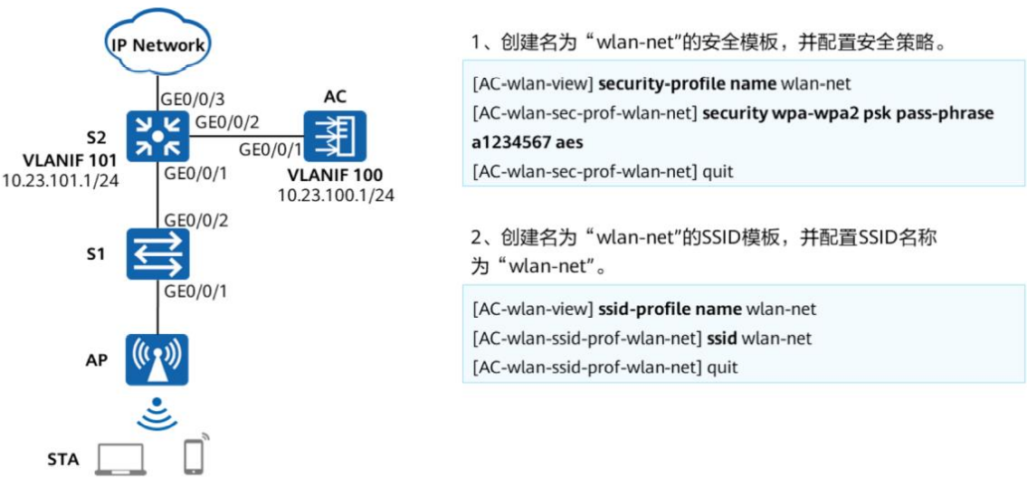
案例一 配置WLAN业务参数一

Slide 22
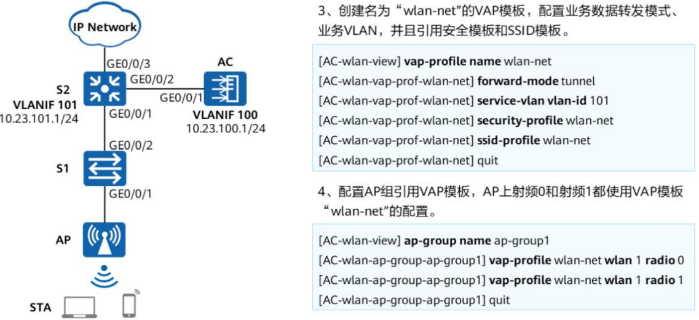
案例一 配置WLAN业务参数二

Slide 23
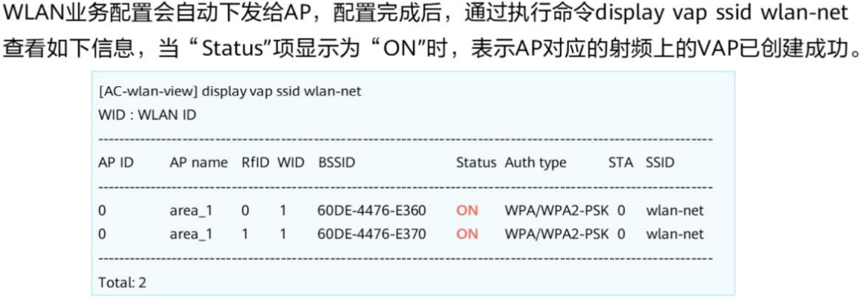
案例一 查看VAP模板信息
Notes:
display vap命令输出信息描述：
▫ AP ID：AP ID。
▫ AP name：AP名称。
▫ RfID：射频ID。
▫ WID：VAP的ID。
▫ SSID：SSID的名称。
▫ BSSID：VAP的MAC地址。
▫ Status：VAP当前状态：
▪ ON：VAP服务开启
▪ OFF：VAP服务关闭
▫ Auth type：VAP认证方式。
▫ STA：当前VAP接入的终端数。

Slide 24
本章总结
WLAN项目案例
WLAN
WLAN配置命令
*/45

